Slide 1
TIẾNG VIỆT 1
Tập 2
Tuần 33
Kể chuyện: Hai tiếng kì lạ

Slide 2
KHỞI ĐỘNG

Slide 3
Kể chuyện:
Hai tiếng kì lạ

Slide 4
Nghe kể chuyện

Slide 6
Trả lời câu hỏi
theo tranh

Slide 7
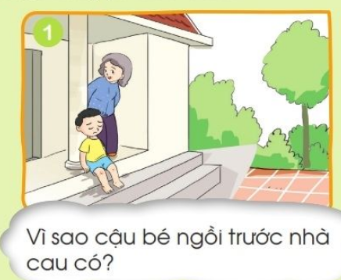

Slide 8
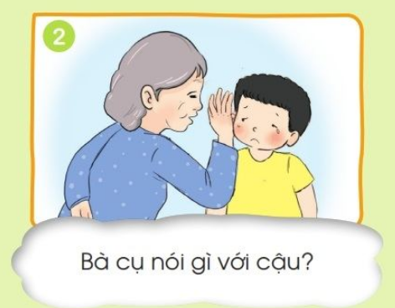

Slide 9
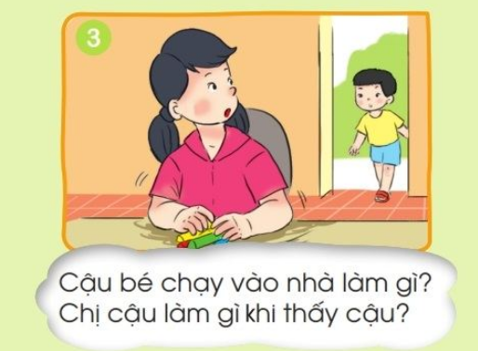

Slide 10
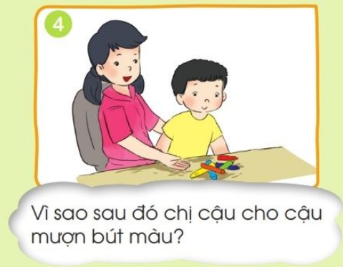

Slide 11
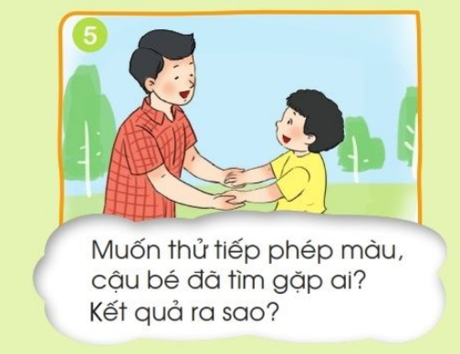

Slide 12
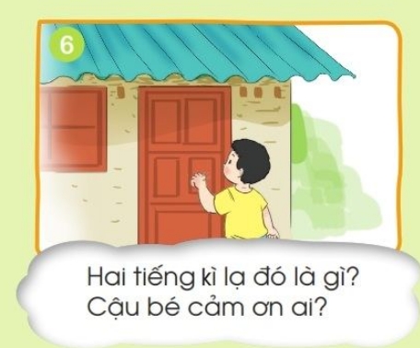

Slide 13
Kể chuyện

Slide 14
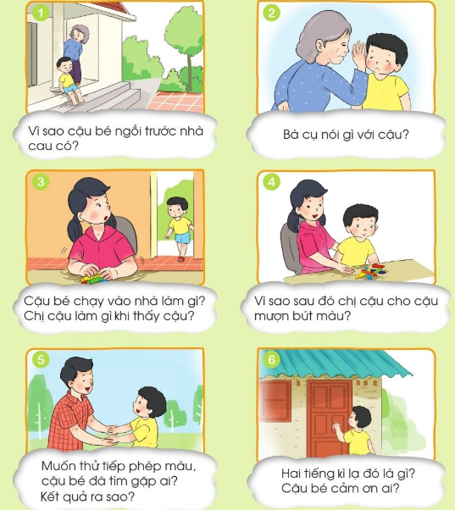

Slide 15
Tiêu chí
Kể đúng
Kể to, rõ ràng
Kể hay

Slide 16
NGHE KỂ LẠI CÂU CHUYỆN

Slide 17
CÂU CHUYỆN GIÚP EM HIỂU RA ĐIỀU GÌ?

Slide 18
Hoc10 chúc các em học tốt!

